Slide 1

Лекция 4
Python
NumPy и визуализация данных
Matplotlib и Seaborn
Notes:
Массивы NumPy, построение и оформление научных графиков, краткое знакомство с Seaborn. Все наборы измерений в примерах искусственные.

Slide 2
Инструменты для работы с данными
NumPy
import numpy as np
import matplotlib.pyplot as plt
import seaborn as sns
plt.style.use("dark_background")
help(np.linspace)
Числовые массивы и вычисления
Matplotlib
Управление каждым элементом графика
Seaborn
Визуализация данных с группами
Импорты достаточно выполнить один раз. В Jupyter/IPython также работает np.linspace?
02
Notes:
NumPy хранит однородные массивы. Matplotlib управляет Figure и Axes. Seaborn строится поверх Matplotlib. В Python-скрипте используйте help(np.linspace), а синтаксис с вопросительным знаком доступен в IPython/Jupyter. Стиль dark_background задаём до создания рисунков. Установить пакеты можно командой python -m pip install numpy matplotlib seaborn pandas в терминале.
Документация:
https://numpy.org/doc/stable/user/absolute_beginners.html
https://matplotlib.org/stable/users/explain/quick_start.html
https://seaborn.pydata.org/tutorial/function_overview.html

Slide 3
Массив: форма и тип
ndarray хранит элементы с единым dtype
A = np.array([[1, 2, 3],
[4, 5, 6]], dtype=float)
A.shape # (2, 3)
A.ndim # 2
A.size # 6
A.dtype # dtype('float64')
1 | 2 | 3
4 | 5 | 6
2 строки, 3 столбца
Примеры типов:
float64, int64, bool
shape описывает размеры по осям, size даёт общее число элементов.
03
Notes:
Документация:
https://numpy.org/doc/stable/user/absolute_beginners.html

Slide 4
Тип данных и преобразование
dtype задаётся для всего массива
a = np.array([1, 2, 3], dtype=np.int64)
a[0] = 1.9
print(a) # [1 2 3]
b = a.astype(np.float64)
b[0] = 1.9
print(b) # [1.9 2. 3. ]
При записи дробного числа
в целочисленный массив
дробная часть теряется.
Пример типа для дробных
измерений: float64.
astype возвращает массив с новым dtype. Выбор типа влияет на точность и объём памяти.
04
Notes:
В примере int64 хранит целые значения. Присваивание 1.9 усекает дробную часть к нулю. astype по умолчанию создаёт копию, поэтому изменение b не затрагивает a. Вещественные числа также имеют конечную точность, а целочисленные типы имеют ограниченный диапазон и могут переполняться. dtype=float обычно соответствует float64. Для воспроизводимого формата данных можно задавать тип явно.
Документация:
https://numpy.org/doc/stable/user/basics.types.html

Slide 5
Создание массивов
Последовательности
Заданная форма
np.arange(1, 9, 2)
# [1, 3, 5, 7]
np.linspace(0, 1, 6)
# [0., 0.2, 0.4, 0.6, 0.8, 1.]
np.zeros((2, 3))
np.ones_like(A)
np.eye(3)
arange задаёт шаг и исключает stop.
linspace задаёт число точек и по умолчанию включает оба края.
05
Notes:
Перед примером ones_like нужен A со слайда 3. zeros((2, 3)) создаёт массив из нулей, ones_like(A) сохраняет форму и dtype массива A, eye(3) создаёт единичную матрицу. Для сетки с фиксированным числом точек используем linspace, чтобы не полагаться на накопление ошибок дробного шага arange. Дополнительно: np.full((2, 3), 5.0), np.diag([1, 2, 3]).
Документация:
https://numpy.org/doc/stable/user/absolute_beginners.html

Slide 6
Индексы, срезы и маски
Выбор по позиции
Выбор по условию
a = np.arange(10)
a[-1] # 9
a[2:9:3] # [2, 5, 8]
a[[2, 5, 8]] # [2, 5, 8]
A[1, 1] # 5.0
A[:, 0] # [1., 4.]
mask = (a >= 3) & (a < 7)
a[mask] # [3, 4, 5, 6]
a[mask] = 0
Индексы начинаются с 0. В срезе stop не входит.
Условия объединяем через & и |, каждое в скобках.
06
Notes:
A определён на слайде 3. A[строка, столбец] выбирает элемент, двоеточие выбирает всю ось. При работе с булевыми массивами используем & и |, а не and и or. Операция a[mask] возвращает копию выбранных значений, но присваивание a[mask] = 0 изменяет исходный массив.
Документация:
https://numpy.org/doc/stable/user/basics.indexing.html

Slide 7
Строки, столбцы и подмассивы
A = np.arange(12).reshape(3, 4)
A[1, :] # [4, 5, 6, 7]
A[:, 2] # [2, 6, 10]
A[:2, 1:3]
# [[1, 2],
# [5, 6]]
0 | 1 | 2 | 3
4 | 5 | 6 | 7
8 | 9 | 10 | 11
A[строка, столбец]
Двоеточие выбирает всю ось. Обычные срезы подмассивов разделяют память с исходным массивом.
07
Notes:
A[1, :] имеет форму (4,), A[:, 2] имеет форму (3,), а A[:, 2:3] сохраняет двумерную форму (3, 1). Для последующего broadcasting это различие может быть важно. Обычная индексация целым числом убирает соответствующую ось из результата. Срезы следующего слайда показывают последствия общей памяти.
Документация:
https://numpy.org/doc/stable/user/basics.indexing.html

Slide 8
Представление и копия
Срез разделяет память
copy() отделяет данные
a = np.arange(6)
b = a[::2]
b[0] = 99
print(a)
# [99 1 2 3 4 5]
a = np.arange(6)
c = a[::2].copy()
c[0] = 99
print(a)
# [0 1 2 3 4 5]
b = a даёт ссылку на тот же объект.
Индексация маской или списком индексов возвращает копию.
08
Notes:
Оба примера начинаются с нового массива a. Срез создаёт новый объект-представление общей памяти, поэтому изменение b затрагивает a. np.shares_memory(a, b) проверяет фактическое пересечение памяти. np.may_share_memory даёт консервативную оценку: True ещё не доказывает пересечение. reshape по возможности возвращает представление, иначе копию.
Документация:
https://numpy.org/doc/stable/user/basics.copies.html

Slide 9
Операции с массивами
Поэлементные вычисления
Матричное умножение
a = np.array([1, 2, 3, 4])
b = np.full(4, 2.0)
a - b # [-1., 0., 1., 2.]
a * b # [ 2., 4., 6., 8.]
np.sin(a)**2
np.log(a)
M = np.ones((2, 2))
M * M
# [[1., 1.],
# [1., 1.]]
M @ M
# [[2., 2.],
# [2., 2.]]
sin принимает радианы.
log вычисляет натуральный логарифм: для конечного вещественного результата x > 0.
09
Notes:
Операции +, -, *, /, ** и ufunc выполняются поэлементно с учётом broadcasting. Оператор @ выполняет матричное умножение; для двух 2D-массивов внутренние размеры должны совпадать. Векторизация часто ускоряет расчёты по сравнению с Python-циклом, но не гарантирует ускорения любой задачи. Сравнение a == b даёт булев массив; np.array_equal(a, b) даёт одно значение, np.allclose используется для приближённого сравнения чисел с плавающей точкой. log(0) даёт -inf и предупреждение, log отрицательного вещественного числа даёт nan.
Документация:
https://numpy.org/doc/stable/user/absolute_beginners.html
https://numpy.org/doc/stable/reference/generated/numpy.matmul.html

Slide 10
Сравнения и проверка данных
Числа с плавающей точкой
Конечные значения
u = 0.1 + 0.2
u == 0.3 # False
np.isclose(u, 0.3) # True
np.allclose([1., 2.],
[1., 2.00000001])
# True
a = np.array([1., np.nan,
np.inf, 4.])
valid = np.isfinite(a)
a[valid] # [1., 4.]
np.all(valid) # False
np.any(valid) # True
Допуски rtol и atol в isclose/allclose выбирают под масштаб задачи.
NaN и бесконечности требуют явного решения.
10
Notes:
np.isclose выполняет поэлементную проверку, np.allclose возвращает одно булево значение. В стандартном определении сравнивается abs(a-b) <= atol + rtol*abs(b), поэтому роли аргументов могут различаться. Для точного сравнения формы и значений используют np.array_equal. NaN не равен самому себе, для поиска пропусков нужен np.isnan. isfinite исключает как NaN, так и обе бесконечности. В реальном анализе нельзя автоматически удалять невалидные наблюдения без понимания причины.
Документация:
https://numpy.org/doc/stable/reference/generated/numpy.allclose.html
https://numpy.org/doc/stable/reference/generated/numpy.isfinite.html

Slide 11
Работа с формой массива
A = np.arange(12).reshape(3, 4)
A.shape # (3, 4)
A.reshape(2, 6).shape # (2, 6)
A.reshape(2, -1).shape
# (2, 6)
A.T.shape # (4, 3)
A.ravel().shape # (12,)
reshape
Меняет форму и сохраняет
число элементов. Размер −1
NumPy вычисляет сам.
T и ravel()
Транспонирование
и приведение к одной оси
reshape и ravel по возможности возвращают представление.
Если нужна независимость, используем copy().
11
Notes:
В reshape допустим только один размер −1. Произведение размеров должно совпадать с числом элементов. Для 2D-массива .T переставляет строки и столбцы; для 1D-массива форма не меняется. ravel может вернуть копию, например для некоторых некомпактных представлений. Не смешивайте reshape с resize, который изменяет число элементов.
Документация:
https://numpy.org/doc/stable/reference/generated/numpy.reshape.html
https://numpy.org/doc/stable/user/basics.copies.html

Slide 12
Broadcasting: согласование форм
(2, 3) + (3,)
A = np.arange(6).reshape(2, 3)
shift = np.array([10, 20, 30])
A + shift
# [[10, 21, 32],
# [13, 24, 35]]
Последние размеры равны: 3.
Вектор применяется
к каждой строке.
row_shift = np.array([10, 20])
A + row_shift[:, None]
[:, None] добавляет ось:
(2,) становится (2, 1)
Размеры сравниваются справа: они должны совпадать либо один из них должен быть равен 1.
12
Notes:
Broadcasting сопоставляет последние оси, отсутствующие ведущие оси рассматриваются как размер 1. В примере формы (2, 3) и (3,) совместимы. Для прибавления разных значений к строкам можно использовать np.array([10, 20])[:, None] формы (2, 1). Транспонирование одномерного массива не делает его столбцом: для столбца нужна новая ось. reshape меняет форму, resize изменяет размер и имеет другую семантику; resize в базовом примере не нужен.
Документация:
https://numpy.org/doc/stable/user/basics.broadcasting.html
https://numpy.org/doc/stable/user/basics.copies.html

Slide 13
Статистики и оси
X = np.array([[1., 2., 3.],
[4., 5., 6.]])
X.sum(axis=0) # [5., 7., 9.]
X.mean(axis=1) # [2., 5.]
X.mean() # 3.5
np.median(X) # 3.5
axis=0
Сводим строки, получаем
результат для каждого столбца
axis=1
Сводим столбцы, получаем
результат для каждой строки
X.std(ddof=1)
np.nanmean([1., np.nan, 3.]) # 2.0
std и var по умолчанию используют ddof=0. ddof=1 задаёт делитель N−1. nanmean пропускает NaN.
13
Notes:
Стандартное отклонение NumPy по умолчанию делит сумму квадратов отклонений на N. ddof=1 соответствует квадратному корню выборочной дисперсии с делителем N−1; само стандартное отклонение не является строго несмещённой оценкой. nanmean исключает NaN, но не бесконечности. Для строки только из NaN возвращается NaN с предупреждением. Дополнительно: X.min(), X.max(), X.argmax(), np.isfinite(X).all().
Документация:
https://numpy.org/doc/stable/reference/generated/numpy.std.html
https://numpy.org/doc/stable/reference/generated/numpy.nanmean.html

Slide 14
Генератор случайных чисел
rng = np.random.default_rng(42)
rng.uniform(0, 1, size=4)
rng.normal(0, 1, size=4)
rng.integers(0, 10, size=4)
uniform
Равномерное распределение
на полуинтервале [0, 1)
normal
Среднее 0, стандартное
отклонение 1
integers
Целые числа от 0 до 9
Генератор хранит состояние.
Новый вызов продолжает последовательность, повторный seed начинает её заново.
14
Notes:
Рекомендуемый интерфейс для нового кода: Generator, создаваемый через default_rng. uniform обычно исключает правую границу, хотя из-за округления в некоторых параметризациях возможно получить high. normal получает стандартное отклонение scale, а не дисперсию. integers по умолчанию не включает high. Для независимых повторов не нужно повторно инициализировать генератор внутри каждой итерации. Фиксированный seed не делает случайные данные репрезентативными для реального эксперимента.
Документация:
https://numpy.org/doc/stable/reference/random/generator.html

Slide 15
Учебные измерения
Искусственный пример: отклик прибора зависит от концентрации
x
rng = np.random.default_rng(42)
x = np.linspace(0, 10, 21)
sigma = np.full_like(x, 0.6)
y = 1.5 + 0.8*x + rng.normal(0, sigma)
Концентрация, мг/л
y
Отклик, мВ
x, y и sigma имеют форму (21,)
sigma
Стандартное отклонение
шума, мВ
Фиксированный seed помогает воспроизвести пример в той же программной среде.
15
Notes:
Все данные искусственные. Нормальный шум имеет нулевое среднее и стандартное отклонение 0.6 мВ для каждой точки. Функция default_rng создаёт отдельный генератор; его состояние меняется при каждом новом вызове. Повторная инициализация тем же seed в той же среде воспроизводит последовательность. Не обещаем идентичность потока между произвольными версиями и алгоритмами. В дальнейших примерах до раздела Seaborn используем эти x, y, sigma.
Код примера:
import numpy as np
import matplotlib.pyplot as plt
from numpy.polynomial import Polynomial
plt.style.use("dark_background")
rng = np.random.default_rng(42)
x = np.linspace(0, 10, 21)
sigma = np.full_like(x, 0.6)
y = 1.5 + 0.8*x + rng.normal(0, sigma)
Документация:
https://numpy.org/doc/stable/reference/random/generator.html

Slide 16
CSV: сохранение и загрузка
data = np.column_stack([x, y, sigma])
np.savetxt("measurements.csv", data,
delimiter=",", header="x,y,sigma",
comments="")
data = np.loadtxt("measurements.csv",
delimiter=",", skiprows=1)
x, y, sigma = data.T
Строка = одно измерение
x,y,sigma
0.0,1.683,0.6
0.5,1.276,0.6
1.0,2.750,0.6
Показаны округлённые
первые строки файла
skiprows=1 пропускает заголовок.
loadtxt удобно использовать для однородных числовых столбцов.
16
Notes:
comments="" записывает обычный заголовок без символа #, поэтому при чтении нужна skiprows=1. По умолчанию savetxt сохраняет много значащих цифр; показанный фрагмент округлён только для чтения на слайде. Для смешанных типов данных, пропусков и именованных столбцов часто удобнее pandas.read_csv. Для сохранения dtype и формы NumPy-массива подходят np.save и np.load.
Код примера:
import numpy as np
import matplotlib.pyplot as plt
from numpy.polynomial import Polynomial
plt.style.use("dark_background")
rng = np.random.default_rng(42)
x = np.linspace(0, 10, 21)
sigma = np.full_like(x, 0.6)
y = 1.5 + 0.8*x + rng.normal(0, sigma)
model = Polynomial.fit(x, y, deg=1)
y_fit = model(x)
residual = y - y_fit
x_dense = np.linspace(x.min(), x.max(), 200)
data = np.column_stack([x, y, sigma])
np.savetxt("measurements.csv", data,
delimiter=",", header="x,y,sigma",
comments="")
data = np.loadtxt("measurements.csv",
delimiter=",", skiprows=1)
x, y, sigma = data.T
Документация:
https://numpy.org/doc/stable/reference/generated/numpy.savetxt.html
https://numpy.org/doc/stable/reference/generated/numpy.loadtxt.html

Slide 17
Линейная аппроксимация
from numpy.polynomial import Polynomial
model = Polynomial.fit(x, y, deg=1)
y_fit = model(x)
residual = y - y_fit
x_dense = np.linspace(x.min(), x.max(), 200)
b0, b1 = model.convert().coef
Модель
y ≈ 1.356 + 0.824x
deg=1 задаёт прямую
residual содержит
отклонения y от модели
convert().coef даёт коэффициенты [b₀, b₁] в исходной шкале x.
Качество модели проверяем по остаткам.
17
Notes:
Polynomial.fit выполняет метод наименьших квадратов. При одинаковой sigma достаточно невзвешенной аппроксимации. При известных неодинаковых стандартных отклонениях измерений и ошибках только по y можно передать w=1/sigma; это вес невозведённого в квадрат остатка. fit использует масштабированную область, поэтому для привычных коэффициентов по степеням x нужен convert().coef. Старый np.polyfit не удалён, но для новых примеров удобен API numpy.polynomial. Не интерпретируем успешный fit как подтверждение физической модели и не экстраполируем без обоснования.
Код примера:
import numpy as np
import matplotlib.pyplot as plt
from numpy.polynomial import Polynomial
plt.style.use("dark_background")
rng = np.random.default_rng(42)
x = np.linspace(0, 10, 21)
sigma = np.full_like(x, 0.6)
y = 1.5 + 0.8*x + rng.normal(0, sigma)
model = Polynomial.fit(x, y, deg=1)
y_fit = model(x)
residual = y - y_fit
x_dense = np.linspace(x.min(), x.max(), 200)
Документация:
https://numpy.org/doc/stable/reference/generated/numpy.polynomial.polynomial.Polynomial.fit.html

Slide 18
Тип графика и задача
Задача | Matplotlib | Seaborn
Связь двух величин | scatter | scatterplot
Кривая по упорядоченному x | plot | lineplot
Распределение значений | hist | histplot
Сравнение распределений групп | boxplot | boxplot + swarmplot
Регулярная двумерная сетка | imshow | heatmap
Линия соединяет точки в порядке данных.
Seaborn lineplot при повторяющемся x может усреднять наблюдения.
18
Notes:
Начинаем с вопроса к данным. Для отдельных пар измерений подходят точки, для упорядоченного сигнала линия, для распределения гистограмма. boxplot отображает квартили и медиану, его полезно дополнять наблюдениями. imshow особенно удобен для регулярных сеток. Эта таблица показывает примеры функций, а не исчерпывающий перечень. В Seaborn lineplot есть встроенная агрегация, к ней вернёмся отдельно.
Документация:
https://matplotlib.org/stable/users/explain/quick_start.html
https://seaborn.pydata.org/tutorial/function_overview.html

Slide 19
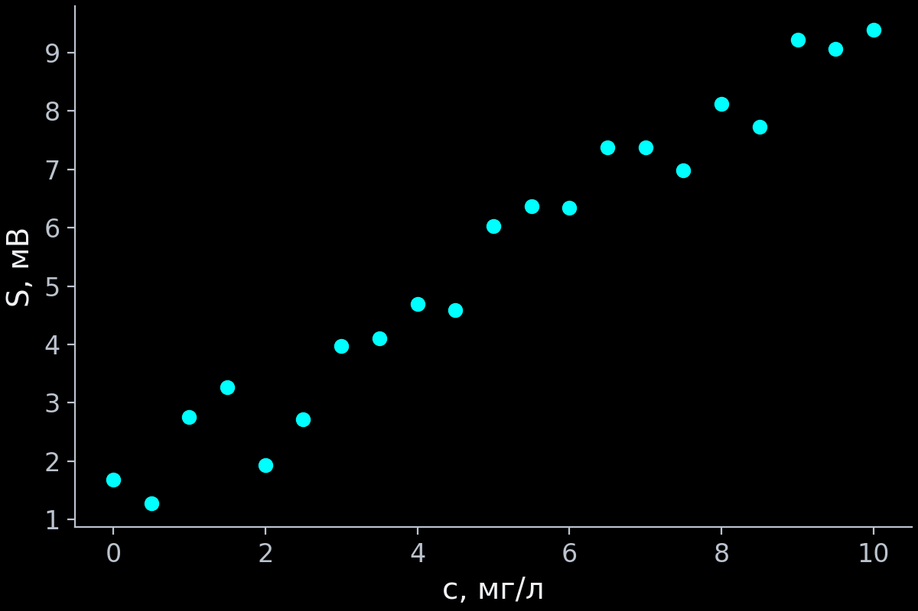
Matplotlib: Figure и Axes
fig, ax = plt.subplots(
figsize=(6, 4), layout="constrained")
ax.scatter(x, y, color="cyan")
ax.set(xlabel="c, мг/л", ylabel="S, мВ")
plt.show()
fig: весь рисунок
ax: одна область построения с осями
Далее строим графики через методы ax. layout="constrained" помогает разместить подписи.
19
Notes:
Код примера:
import numpy as np
import matplotlib.pyplot as plt
from numpy.polynomial import Polynomial
plt.style.use("dark_background")
rng = np.random.default_rng(42)
x = np.linspace(0, 10, 21)
sigma = np.full_like(x, 0.6)
y = 1.5 + 0.8*x + rng.normal(0, sigma)
model = Polynomial.fit(x, y, deg=1)
y_fit = model(x)
residual = y - y_fit
x_dense = np.linspace(x.min(), x.max(), 200)
fig, ax = plt.subplots(
figsize=(6, 4), layout="constrained")
ax.scatter(x, y, color="cyan")
ax.set(xlabel="c, мг/л", ylabel="S, мВ")
plt.show()
Документация:
https://matplotlib.org/stable/users/explain/quick_start.html

Slide 20
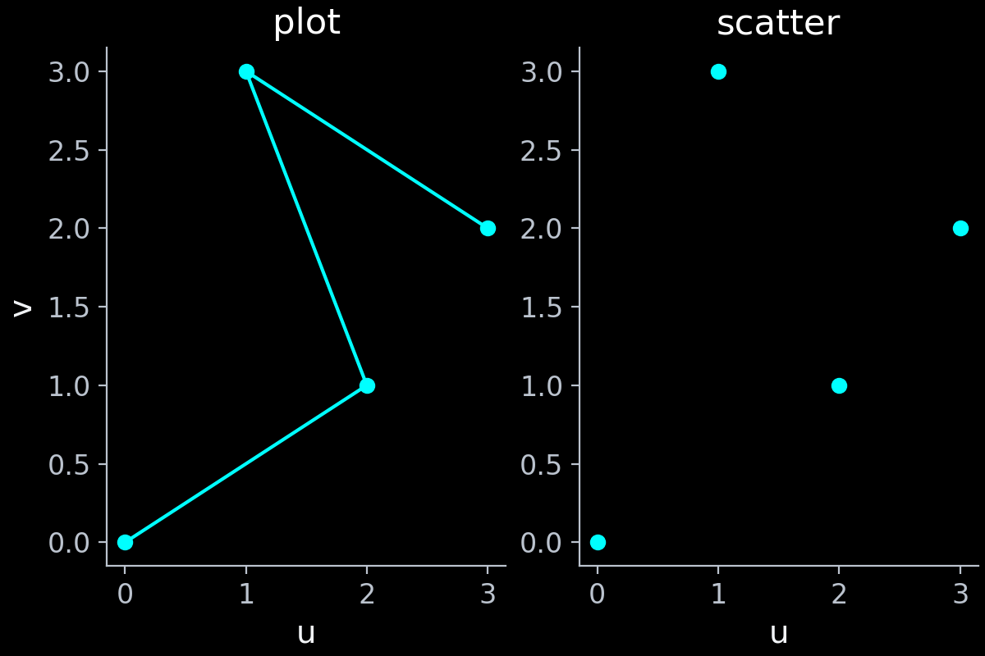
plot и scatter: порядок точек
u = np.array([0, 2, 1, 3])
v = np.array([0, 1, 3, 2])
fig, (ax1, ax2) = plt.subplots(
1, 2, figsize=(6, 4),
layout="constrained")
ax1.plot(u, v, "o-", color="cyan")
ax2.scatter(u, v, color="cyan")
ax1.set(title="plot", xlabel="u", ylabel="v")
ax2.set(title="scatter", xlabel="u")
plt.show()
plot соединяет точки в переданном порядке.
Для линии зависимости по u сначала нужен подходящий порядок данных.
20
Notes:
Линия показывает последовательность, поэтому при неупорядоченных x может идти назад. Для функции y(x) обычно сортируют по x: order = np.argsort(u); ax.plot(u[order], v[order]). Но траектории и временные последовательности могут требовать исходного порядка. scatter удобно использовать, когда нужен только набор наблюдений или разные цвета и размеры отдельных точек.
Код примера:
import numpy as np
import matplotlib.pyplot as plt
from numpy.polynomial import Polynomial
plt.style.use("dark_background")
rng = np.random.default_rng(42)
x = np.linspace(0, 10, 21)
sigma = np.full_like(x, 0.6)
y = 1.5 + 0.8*x + rng.normal(0, sigma)
model = Polynomial.fit(x, y, deg=1)
y_fit = model(x)
residual = y - y_fit
x_dense = np.linspace(x.min(), x.max(), 200)
u = np.array([0, 2, 1, 3])
v = np.array([0, 1, 3, 2])
fig, (ax1, ax2) = plt.subplots(
1, 2, figsize=(6, 4),
layout="constrained")
ax1.plot(u, v, "o-", color="cyan")
ax2.scatter(u, v, color="cyan")
ax1.set(title="plot", xlabel="u", ylabel="v")
ax2.set(title="scatter", xlabel="u")
plt.show()
Документация:
https://matplotlib.org/stable/api/_as_gen/matplotlib.axes.Axes.plot.html
https://matplotlib.org/stable/api/_as_gen/matplotlib.axes.Axes.scatter.html

Slide 21
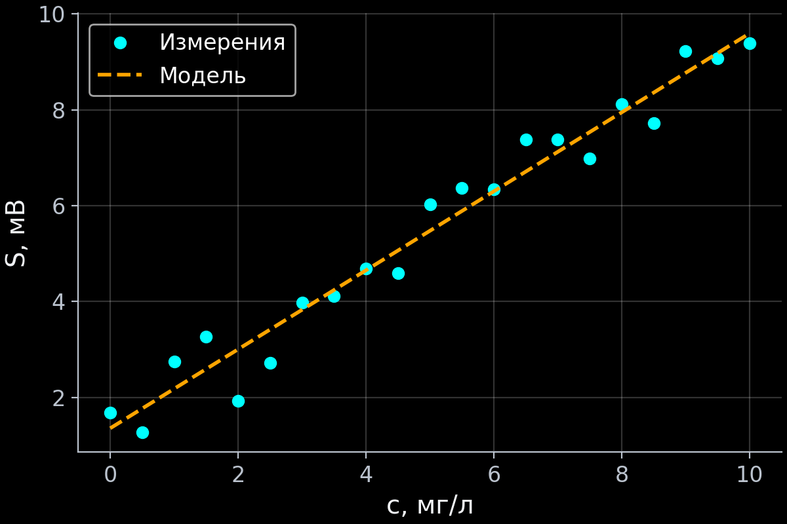
Данные и модель на одном графике
fig, ax = plt.subplots(
figsize=(6, 4), layout="constrained")
ax.plot(x, y, "o", color="cyan",
label="Измерения")
ax.plot(x_dense, model(x_dense),
color="orange", lw=2, ls="--",
label="Модель")
ax.set(xlabel="c, мг/л", ylabel="S, мВ")
ax.legend()
ax.grid(alpha=0.2)
plt.show()
"o" задаёт маркеры, ls задаёт стиль линии, lw задаёт толщину в пунктах.
label используется в легенде.
21
Notes:
В этом примере plot с форматом "o" показывает только точки. Модель рассчитываем на более плотной сетке x_dense. plot соединяет точки в переданном порядке, поэтому для линии по x данные обычно нужно предварительно сортировать. Толщина linewidth измеряется в пунктах, а не в пикселях. Прозрачная сетка помогает читать значения, не перекрывая данные.
Код примера:
import numpy as np
import matplotlib.pyplot as plt
from numpy.polynomial import Polynomial
plt.style.use("dark_background")
rng = np.random.default_rng(42)
x = np.linspace(0, 10, 21)
sigma = np.full_like(x, 0.6)
y = 1.5 + 0.8*x + rng.normal(0, sigma)
model = Polynomial.fit(x, y, deg=1)
y_fit = model(x)
residual = y - y_fit
x_dense = np.linspace(x.min(), x.max(), 200)
fig, ax = plt.subplots(
figsize=(6, 4), layout="constrained")
ax.plot(x, y, "o", color="cyan",
label="Измерения")
ax.plot(x_dense, model(x_dense),
color="orange", lw=2, ls="--",
label="Модель")
ax.set(xlabel="c, мг/л", ylabel="S, мВ")
ax.legend()
ax.grid(alpha=0.2)
plt.show()
Документация:
https://matplotlib.org/stable/api/_as_gen/matplotlib.axes.Axes.plot.html
https://matplotlib.org/stable/users/explain/quick_start.html

Slide 22
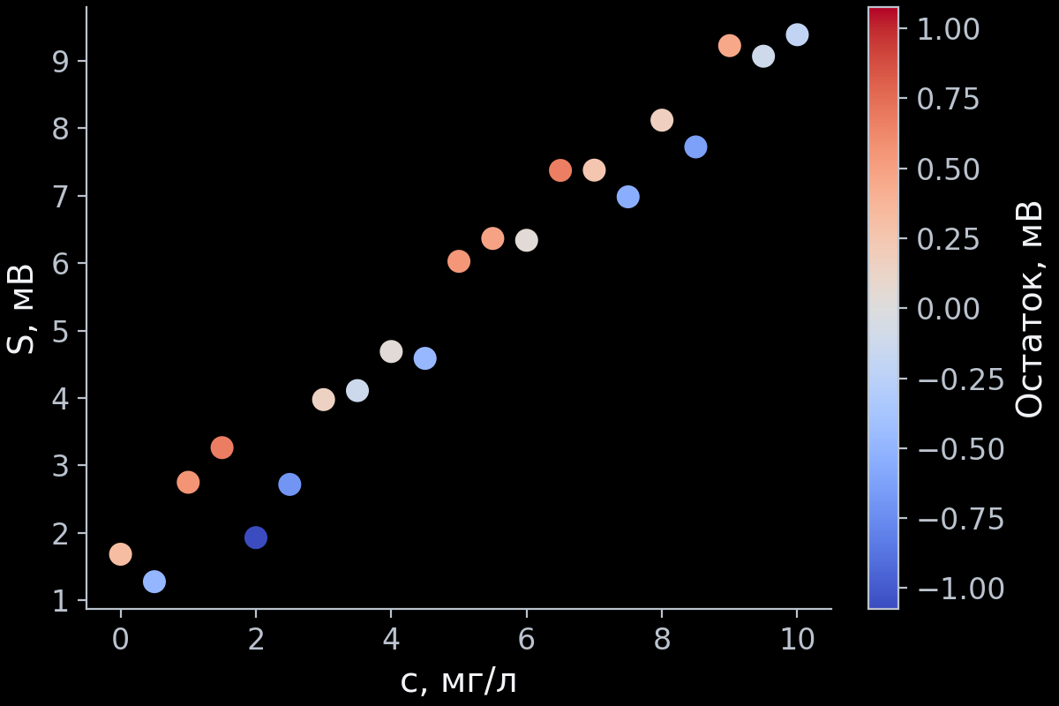
Цвет как дополнительная величина
m = np.max(np.abs(residual))
fig, ax = plt.subplots(
figsize=(6, 4), layout="constrained")
points = ax.scatter(x, y, c=residual,
cmap="coolwarm", vmin=-m, vmax=m, s=70)
fig.colorbar(points, ax=ax,
label="Остаток, мВ")
ax.set(xlabel="c, мг/л", ylabel="S, мВ")
plt.show()
c задаёт значения для цвета, colorbar показывает шкалу.
Симметричные границы выделяют отклонения от нуля.
22
Notes:
Параметр color задаёт общий цвет, c может содержать численный массив, который Matplotlib преобразует в цвета по cmap. Для отклонений со значимым нулём используем расходящуюся палитру и симметричный диапазон. Для неотрицательной интенсивности чаще подходит последовательная палитра вроде viridis. s задаёт площадь маркера в квадратных пунктах. Если сравниваем несколько графиков, диапазон цветовой шкалы должен быть одинаковым.
Код примера:
import numpy as np
import matplotlib.pyplot as plt
from numpy.polynomial import Polynomial
plt.style.use("dark_background")
rng = np.random.default_rng(42)
x = np.linspace(0, 10, 21)
sigma = np.full_like(x, 0.6)
y = 1.5 + 0.8*x + rng.normal(0, sigma)
model = Polynomial.fit(x, y, deg=1)
y_fit = model(x)
residual = y - y_fit
x_dense = np.linspace(x.min(), x.max(), 200)
m = np.max(np.abs(residual))
fig, ax = plt.subplots(
figsize=(6, 4), layout="constrained")
points = ax.scatter(x, y, c=residual,
cmap="coolwarm", vmin=-m, vmax=m, s=70)
fig.colorbar(points, ax=ax,
label="Остаток, мВ")
ax.set(xlabel="c, мг/л", ylabel="S, мВ")
plt.show()
Документация:
https://matplotlib.org/stable/api/_as_gen/matplotlib.axes.Axes.scatter.html
https://matplotlib.org/stable/users/explain/colors/colormaps.html

Slide 23
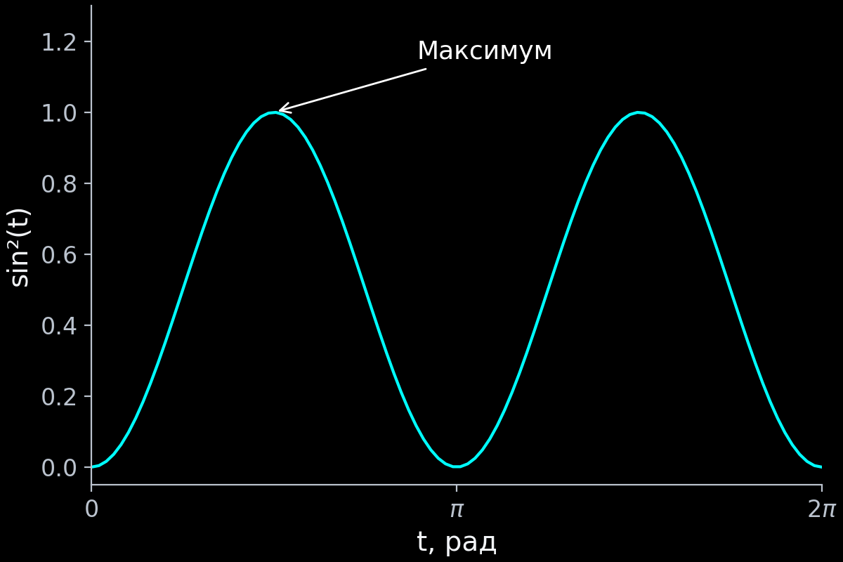
Пределы, деления и аннотация
t = np.linspace(0, 2*np.pi, 100)
fig, ax = plt.subplots(
figsize=(6, 4), layout="constrained")
ax.plot(t, np.sin(t)**2, color="cyan")
ax.set(xlim=(0, 2*np.pi), ylim=(-0.05, 1.3),
xlabel="t, рад", ylabel="sin²(t)")
ax.set_xticks([0, np.pi, 2*np.pi],
["0", r"$\pi$", r"$2\pi$"])
ax.annotate("Максимум", xy=(np.pi/2, 1),
xytext=(2.8, 1.15),
arrowprops={"arrowstyle": "->"})
plt.show()
xy задаёт точку, xytext задаёт положение подписи.
Запись $...$ позволяет использовать математические символы.
23
Notes:
xy задаёт координаты точки, xytext координаты текста аннотации; по умолчанию обе пары в координатах данных. Подписи делений могут содержать математические выражения MathText между знаками $. Ограничения осей выбирают по задаче, чтобы важные данные не оказались за рамкой. Для логарифмической оси нулевые и отрицательные значения требуют отдельного решения. Переменная t новая и не заменяет концентрацию x из предыдущего примера.
Код примера:
import numpy as np
import matplotlib.pyplot as plt
from numpy.polynomial import Polynomial
plt.style.use("dark_background")
rng = np.random.default_rng(42)
x = np.linspace(0, 10, 21)
sigma = np.full_like(x, 0.6)
y = 1.5 + 0.8*x + rng.normal(0, sigma)
model = Polynomial.fit(x, y, deg=1)
y_fit = model(x)
residual = y - y_fit
x_dense = np.linspace(x.min(), x.max(), 200)
t = np.linspace(0, 2*np.pi, 100)
fig, ax = plt.subplots(
figsize=(6, 4), layout="constrained")
ax.plot(t, np.sin(t)**2, color="cyan")
ax.set(xlim=(0, 2*np.pi), ylim=(-0.05, 1.3),
xlabel="t, рад", ylabel="sin²(t)")
ax.set_xticks([0, np.pi, 2*np.pi],
["0", r"$\pi$", r"$2\pi$"])
ax.annotate("Максимум", xy=(np.pi/2, 1),
xytext=(2.8, 1.15),
arrowprops={"arrowstyle": "->"})
plt.show()
Документация:
https://matplotlib.org/stable/api/_as_gen/matplotlib.axes.Axes.set_xticks.html
https://matplotlib.org/stable/api/_as_gen/matplotlib.axes.Axes.annotate.html

Slide 24
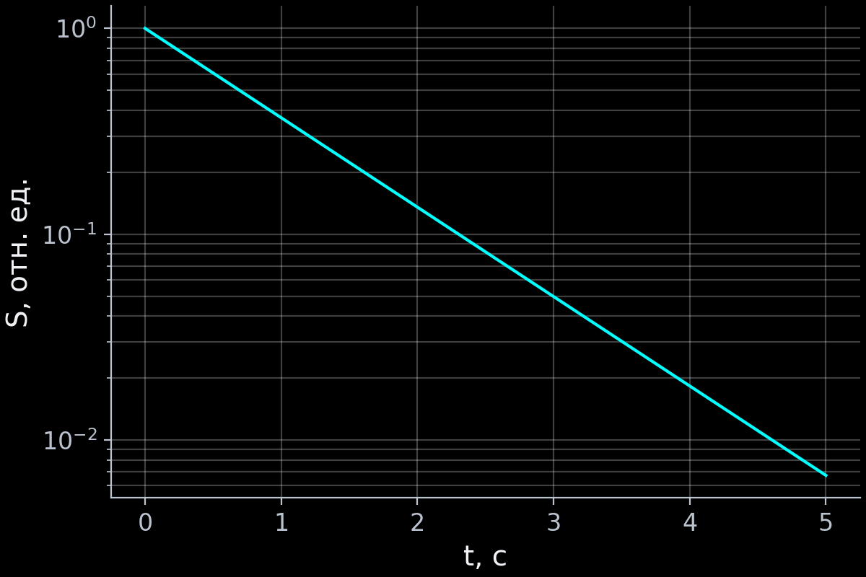
Логарифмическая шкала
u = np.linspace(0, 5, 100)
signal = np.exp(-u)
fig, ax = plt.subplots(
figsize=(6, 4), layout="constrained")
ax.plot(u, signal, color="cyan")
ax.set_yscale("log")
ax.set(xlabel="t, с", ylabel="S, отн. ед.")
ax.grid(alpha=0.25, which="both")
plt.show()
Одинаковые вертикальные интервалы соответствуют одинаковым отношениям значений.
Все S должны быть положительными.
24
Notes:
Для экспоненциального спада полулогарифмический график получается прямым. ax.set_xscale("log") меняет ось x, обе команды вместе задают логарифмический масштаб по обеим осям. Нули и отрицательные значения нельзя содержательно показать на обычной логарифмической шкале. Не добавляйте к данным произвольную константу только ради отображения. При необходимости учитывайте физический смысл и альтернативы, например symlog, отдельно.
Код примера:
import numpy as np
import matplotlib.pyplot as plt
from numpy.polynomial import Polynomial
plt.style.use("dark_background")
rng = np.random.default_rng(42)
x = np.linspace(0, 10, 21)
sigma = np.full_like(x, 0.6)
y = 1.5 + 0.8*x + rng.normal(0, sigma)
model = Polynomial.fit(x, y, deg=1)
y_fit = model(x)
residual = y - y_fit
x_dense = np.linspace(x.min(), x.max(), 200)
u = np.linspace(0, 5, 100)
signal = np.exp(-u)
fig, ax = plt.subplots(
figsize=(6, 4), layout="constrained")
ax.plot(u, signal, color="cyan")
ax.set_yscale("log")
ax.set(xlabel="t, с", ylabel="S, отн. ед.")
ax.grid(alpha=0.25, which="both")
plt.show()
Документация:
https://matplotlib.org/stable/users/explain/axes/axes_scales.html

Slide 25
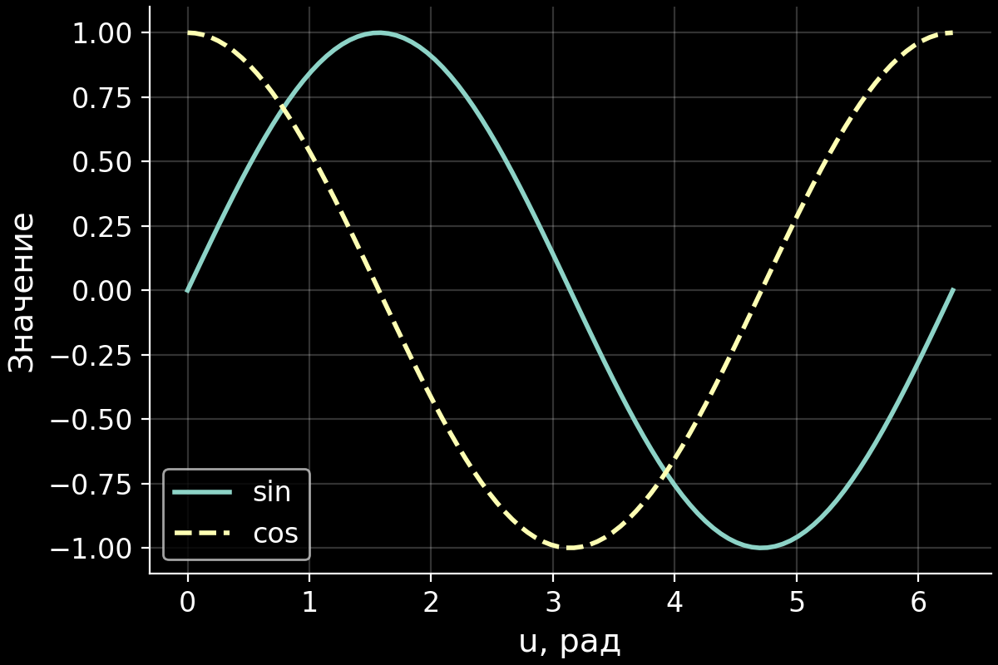
Общий стиль рисунков
plt.style.use("dark_background")
plt.rcParams.update({
"font.size": 12,
"axes.grid": True,
"grid.alpha": 0.2,
"lines.linewidth": 2
})
u = np.linspace(0, 2*np.pi, 100)
fig, ax = plt.subplots(
figsize=(6, 4), layout="constrained")
ax.plot(u, np.sin(u), label="sin")
ax.plot(u, np.cos(u), ls="--", label="cos")
ax.set(xlabel="u, рад", ylabel="Значение")
ax.legend()
plt.show()
rcParams задаёт общие настройки. Различать серии помогают цвет, маркеры и стиль линии.
25
Notes:
Стиль и rcParams задают значения по умолчанию, поэтому их лучше применять до создания рисунков. Для временных настроек подходит контекст with plt.rc_context({...}):. Не все параметры определяются стилем автоматически; проверяйте читаемость подписей и контраст маркеров. sns.set_theme() меняет общие настройки Matplotlib: если используете его, тёмный стиль следует задать после него. Крупный график на экране может иметь слишком мелкие подписи после вставки в статью или слайды.
Код примера:
import numpy as np
import matplotlib.pyplot as plt
from numpy.polynomial import Polynomial
plt.style.use("dark_background")
rng = np.random.default_rng(42)
x = np.linspace(0, 10, 21)
sigma = np.full_like(x, 0.6)
y = 1.5 + 0.8*x + rng.normal(0, sigma)
model = Polynomial.fit(x, y, deg=1)
y_fit = model(x)
residual = y - y_fit
x_dense = np.linspace(x.min(), x.max(), 200)
plt.style.use("dark_background")
plt.rcParams.update({
"font.size": 12,
"axes.grid": True,
"grid.alpha": 0.2,
"lines.linewidth": 2
})
u = np.linspace(0, 2*np.pi, 100)
fig, ax = plt.subplots(
figsize=(6, 4), layout="constrained")
ax.plot(u, np.sin(u), label="sin")
ax.plot(u, np.cos(u), ls="--", label="cos")
ax.set(xlabel="u, рад", ylabel="Значение")
ax.legend()
plt.show()
Документация:
https://matplotlib.org/stable/users/explain/customizing.html

Slide 26
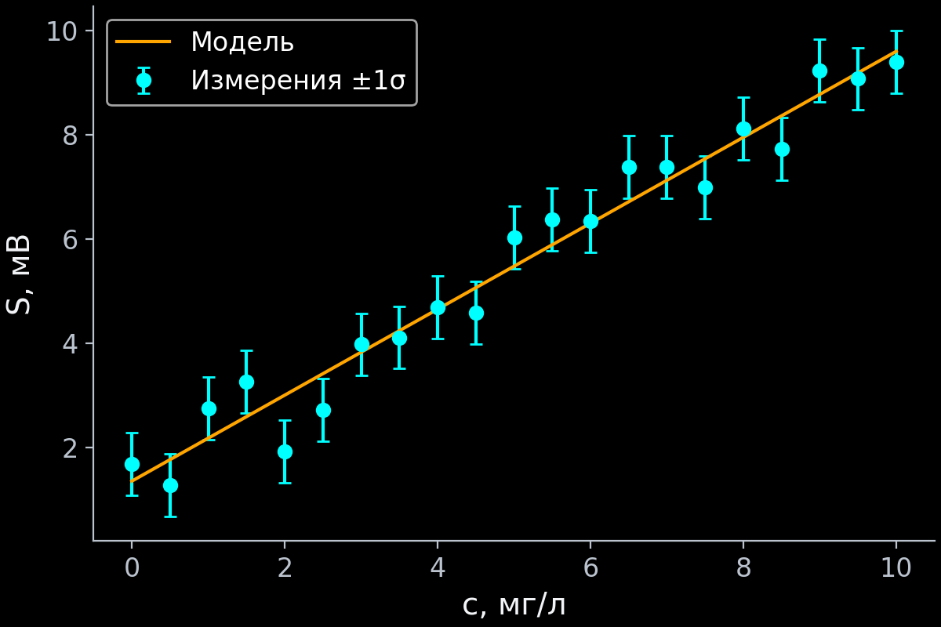
Погрешности измерений
fig, ax = plt.subplots(
figsize=(6, 4), layout="constrained")
ax.errorbar(x, y, yerr=sigma,
fmt="o", capsize=3, color="cyan",
label="Измерения ±1σ")
ax.plot(x_dense, model(x_dense),
color="orange", label="Модель")
ax.set(xlabel="c, мг/л", ylabel="S, мВ")
ax.legend()
plt.show()
Здесь sigma = 0.6 мВ описывает шум одного измерения.
Для доверительного интервала модели нужен отдельный расчёт.
26
Notes:
yerr задаёт неотрицательные длины интервалов в единицах y. Это могут быть стандартные отклонения, стандартные ошибки, интервалы неопределённости или иные величины, но их смысл нужно явно подписать. В нашем искусственном примере это известное стандартное отклонение шума, а не оценка стандартной ошибки среднего. xerr задаёт погрешности по x. Для несимметричных интервалов yerr имеет форму (2, N).
Код примера:
import numpy as np
import matplotlib.pyplot as plt
from numpy.polynomial import Polynomial
plt.style.use("dark_background")
rng = np.random.default_rng(42)
x = np.linspace(0, 10, 21)
sigma = np.full_like(x, 0.6)
y = 1.5 + 0.8*x + rng.normal(0, sigma)
model = Polynomial.fit(x, y, deg=1)
y_fit = model(x)
residual = y - y_fit
x_dense = np.linspace(x.min(), x.max(), 200)
fig, ax = plt.subplots(
figsize=(6, 4), layout="constrained")
ax.errorbar(x, y, yerr=sigma,
fmt="o", capsize=3, color="cyan",
label="Измерения ±1σ")
ax.plot(x_dense, model(x_dense),
color="orange", label="Модель")
ax.set(xlabel="c, мг/л", ylabel="S, мВ")
ax.legend()
plt.show()
Документация:
https://matplotlib.org/stable/api/_as_gen/matplotlib.axes.Axes.errorbar.html

Slide 27
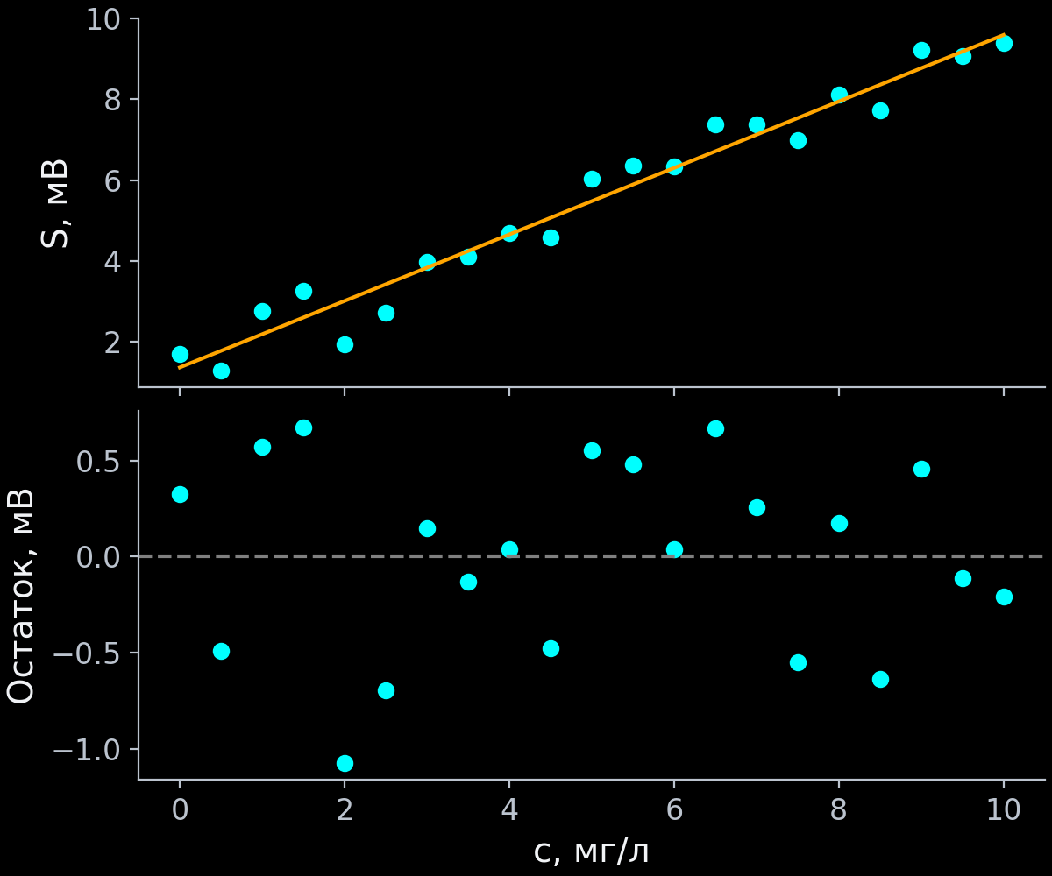
Несколько панелей и остатки
fig, (ax1, ax2) = plt.subplots(
2, 1, sharex=True, figsize=(6, 5),
layout="constrained")
ax1.scatter(x, y, color="cyan")
ax1.plot(x_dense, model(x_dense),
color="orange")
ax1.set_ylabel("S, мВ")
ax2.scatter(x, residual, color="cyan")
ax2.axhline(0, color="gray", ls="--")
ax2.set(xlabel="c, мг/л",
ylabel="Остаток, мВ")
plt.show()
sharex=True связывает ось x. Структура остатков может указывать на неподходящую модель.
27
Notes:
Верхняя панель показывает данные и модель, нижняя остатки y−model(x). Проверяем систематическую кривизну, изменение разброса и выделяющиеся точки. Отсутствие видимой структуры само по себе не доказывает адекватность модели. При сетке 2×2 subplots возвращает двумерный массив Axes, например axs[0, 1].
Код примера:
import numpy as np
import matplotlib.pyplot as plt
from numpy.polynomial import Polynomial
plt.style.use("dark_background")
rng = np.random.default_rng(42)
x = np.linspace(0, 10, 21)
sigma = np.full_like(x, 0.6)
y = 1.5 + 0.8*x + rng.normal(0, sigma)
model = Polynomial.fit(x, y, deg=1)
y_fit = model(x)
residual = y - y_fit
x_dense = np.linspace(x.min(), x.max(), 200)
fig, (ax1, ax2) = plt.subplots(
2, 1, sharex=True, figsize=(6, 5),
layout="constrained")
ax1.scatter(x, y, color="cyan")
ax1.plot(x_dense, model(x_dense),
color="orange")
ax1.set_ylabel("S, мВ")
ax2.scatter(x, residual, color="cyan")
ax2.axhline(0, color="gray", ls="--")
ax2.set(xlabel="c, мг/л",
ylabel="Остаток, мВ")
plt.show()
Документация:
https://matplotlib.org/stable/api/_as_gen/matplotlib.pyplot.subplots.html

Slide 28
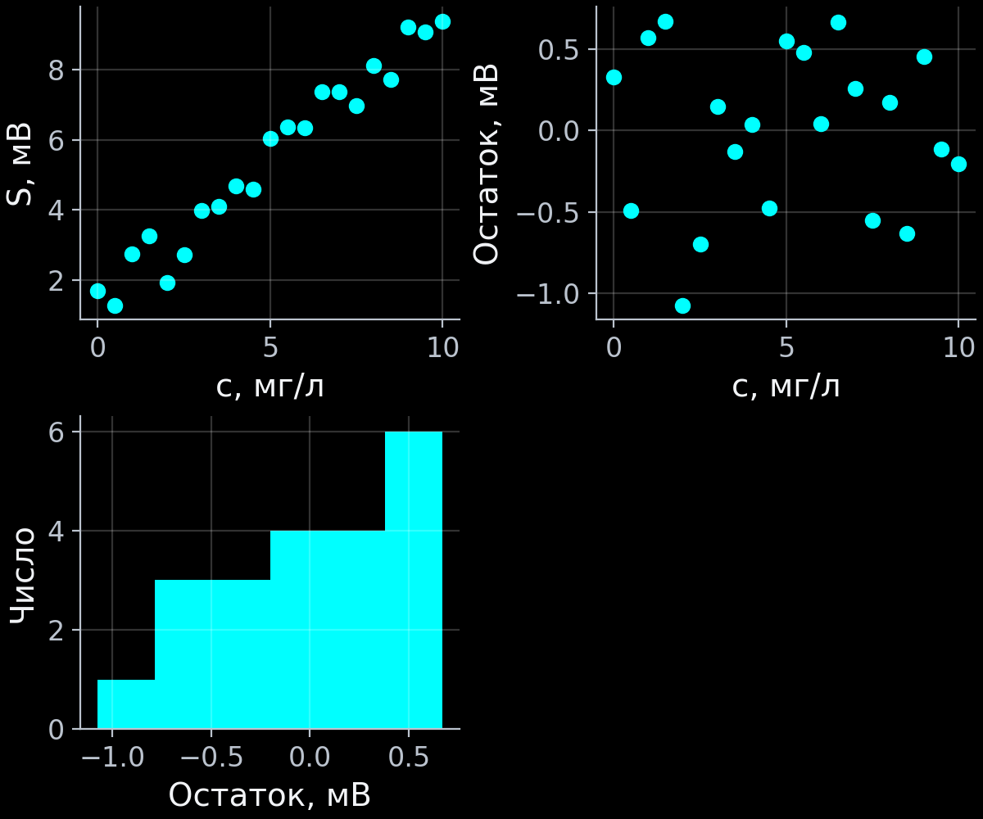
Сетка панелей 2 × 2
fig, axs = plt.subplots(
2, 2, figsize=(6, 5),
layout="constrained")
axs[0, 0].scatter(x, y, color="cyan")
axs[0, 0].set(xlabel="c, мг/л", ylabel="S, мВ")
axs[0, 1].plot(x, residual, "o", color="cyan")
axs[0, 1].set(xlabel="c, мг/л", ylabel="Остаток, мВ")
axs[1, 0].hist(residual, bins=6, color="cyan")
axs[1, 0].set(xlabel="Остаток, мВ", ylabel="Число")
fig.delaxes(axs[1, 1])
plt.show()
axs[строка, столбец] выбирает панель.
Соседние панели могут показывать разные свойства одного набора данных.
28
Notes:
В этом примере добавляем три графика в сетку 2×2 и удаляем неиспользуемый четвёртый Axes. Это демонстрация индексации двумерного массива axs, а не рекомендуемая композиция для каждого рисунка. Более плотную композицию можно собрать через subplot_mosaic или GridSpec. sharex и sharey полезны, когда панели имеют одинаковые величины и единицы; для разнородных графиков их не включают автоматически.
Код примера:
import numpy as np
import matplotlib.pyplot as plt
from numpy.polynomial import Polynomial
plt.style.use("dark_background")
rng = np.random.default_rng(42)
x = np.linspace(0, 10, 21)
sigma = np.full_like(x, 0.6)
y = 1.5 + 0.8*x + rng.normal(0, sigma)
model = Polynomial.fit(x, y, deg=1)
y_fit = model(x)
residual = y - y_fit
x_dense = np.linspace(x.min(), x.max(), 200)
fig, axs = plt.subplots(
2, 2, figsize=(6, 5),
layout="constrained")
axs[0, 0].scatter(x, y, color="cyan")
axs[0, 0].set(xlabel="c, мг/л", ylabel="S, мВ")
axs[0, 1].plot(x, residual, "o", color="cyan")
axs[0, 1].set(xlabel="c, мг/л", ylabel="Остаток, мВ")
axs[1, 0].hist(residual, bins=6, color="cyan")
axs[1, 0].set(xlabel="Остаток, мВ", ylabel="Число")
fig.delaxes(axs[1, 1])
plt.show()
Документация:
https://matplotlib.org/stable/api/_as_gen/matplotlib.pyplot.subplots.html

Slide 29
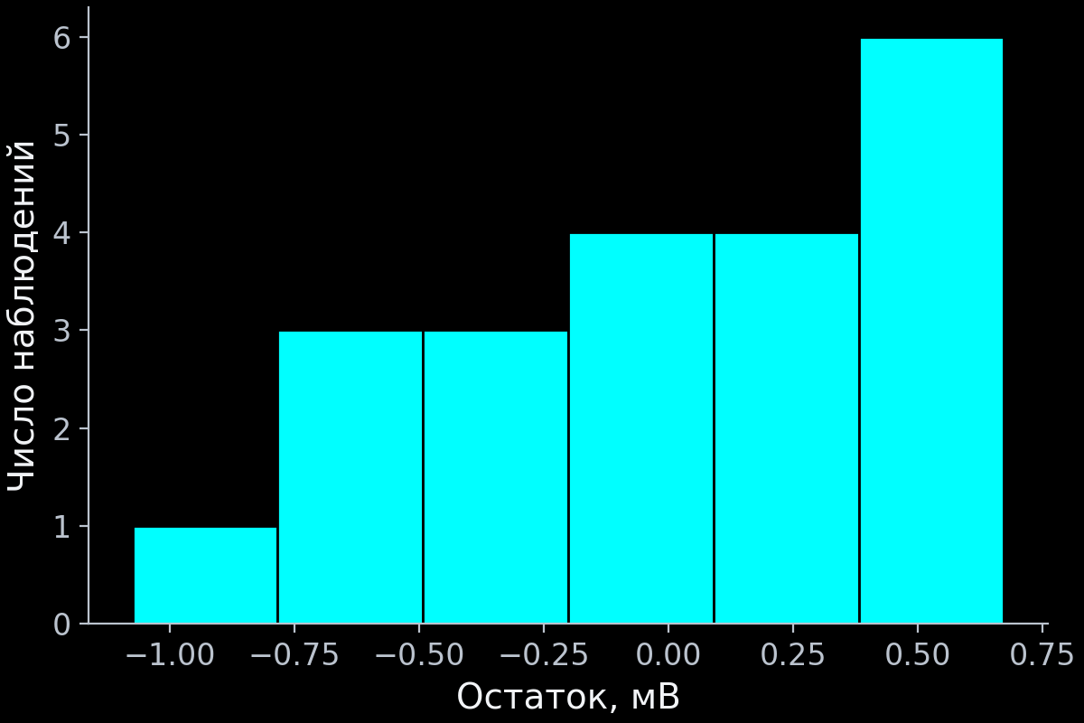
Распределение значений
fig, ax = plt.subplots(
figsize=(6, 4), layout="constrained")
ax.hist(residual, bins=6, color="cyan",
edgecolor="black")
ax.set(xlabel="Остаток, мВ",
ylabel="Число наблюдений")
plt.show()
bins задаёт разбиение на интервалы
density=True показывает плотность
В примере всего 21 наблюдение. Форма гистограммы зависит от разбиения и объёма данных.
29
Notes:
Гистограмма показывает распределение значений, а scatter показывает связь двух переменных. bins может быть числом, последовательностью границ или именем алгоритма, например "auto". При density=True суммарная площадь столбцов равна 1; сумма их высот обычно не равна 1. Гистограмма остатков из небольшой выборки не заменяет анализ предположений модели.
Код примера:
import numpy as np
import matplotlib.pyplot as plt
from numpy.polynomial import Polynomial
plt.style.use("dark_background")
rng = np.random.default_rng(42)
x = np.linspace(0, 10, 21)
sigma = np.full_like(x, 0.6)
y = 1.5 + 0.8*x + rng.normal(0, sigma)
model = Polynomial.fit(x, y, deg=1)
y_fit = model(x)
residual = y - y_fit
x_dense = np.linspace(x.min(), x.max(), 200)
fig, ax = plt.subplots(
figsize=(6, 4), layout="constrained")
ax.hist(residual, bins=6, color="cyan",
edgecolor="black")
ax.set(xlabel="Остаток, мВ",
ylabel="Число наблюдений")
plt.show()
Документация:
https://matplotlib.org/stable/api/_as_gen/matplotlib.axes.Axes.hist.html

Slide 30
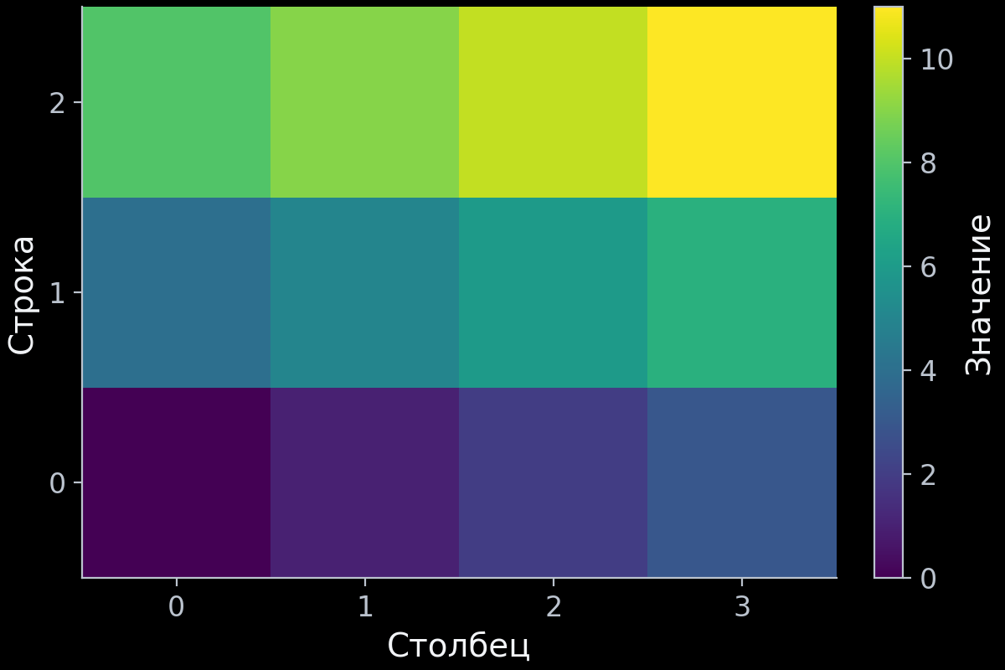
Матрица как изображение
Z = np.arange(12).reshape(3, 4)
fig, ax = plt.subplots(
figsize=(6, 4), layout="constrained")
im = ax.imshow(Z, cmap="viridis",
origin="lower", aspect="auto")
fig.colorbar(im, ax=ax, label="Значение")
ax.set(xlabel="Столбец", ylabel="Строка")
ax.set_xticks(range(4))
ax.set_yticks(range(3))
plt.show()
origin="lower" помещает нулевую строку снизу.
extent задаёт физические координаты границ изображения.
30
Notes:
imshow подходит для регулярных двумерных сеток: карты сигнала, изображения, матрицы. Цветовая шкала показывает соответствие цвета и численного значения. В примере искусственная матрица с индексами строк и столбцов. aspect="auto" заполняет доступную область; для изображения с одинаковым физическим масштабом по осям может понадобиться aspect="equal". Для физической сетки используйте extent с корректными границами. Для сравнения нескольких карт фиксируйте одинаковые vmin и vmax.
Код примера:
import numpy as np
import matplotlib.pyplot as plt
from numpy.polynomial import Polynomial
plt.style.use("dark_background")
rng = np.random.default_rng(42)
x = np.linspace(0, 10, 21)
sigma = np.full_like(x, 0.6)
y = 1.5 + 0.8*x + rng.normal(0, sigma)
model = Polynomial.fit(x, y, deg=1)
y_fit = model(x)
residual = y - y_fit
x_dense = np.linspace(x.min(), x.max(), 200)
Z = np.arange(12).reshape(3, 4)
fig, ax = plt.subplots(
figsize=(6, 4), layout="constrained")
im = ax.imshow(Z, cmap="viridis",
origin="lower", aspect="auto")
fig.colorbar(im, ax=ax, label="Значение")
ax.set(xlabel="Столбец", ylabel="Строка")
ax.set_xticks(range(4))
ax.set_yticks(range(3))
plt.show()
Документация:
https://matplotlib.org/stable/api/_as_gen/matplotlib.axes.Axes.imshow.html

Slide 31
Сохранение: размер и разрешение
t = np.linspace(0, 2*np.pi, 100)
fig, ax = plt.subplots(
figsize=(6, 4), layout="constrained")
ax.plot(t, np.sin(t)**2, color="cyan")
ax.set(xlabel="t, рад", ylabel="sin²(t)")
plt.rcParams["savefig.bbox"] = None
fig.savefig("signal.png", dpi=150)
fig.savefig("signal.svg")
plt.show()
900 × 600 px
6 дюймов × 150 dpi
4 дюйма × 150 dpi
PNG: растровый файл
SVG/PDF: векторные элементы
bbox_inches="tight" меняет итоговый размер. Сохраняем рисунок перед plt.show().
31
Notes:
figsize задаётся в дюймах; для PNG число пикселей равно размеру в дюймах, умноженному на dpi сохранения. layout="constrained" размещает содержимое внутри заданного холста. bbox_inches="tight" обрезает холст вокруг содержимого, поэтому строгий размер в пикселях меняется. Явно сбрасываем savefig.bbox в None на случай пользовательских настроек. SVG и PDF сохраняют линии и текст в векторном виде; растровые элементы, например imshow, остаются растровыми. На тёмной теме savefig сохраняет фон рисунка по умолчанию. При массовом сохранении закрывайте рисунки через plt.close(fig).
Код примера:
import numpy as np
import matplotlib.pyplot as plt
plt.style.use("dark_background")
t = np.linspace(0, 2*np.pi, 100)
fig, ax = plt.subplots(
figsize=(6, 4), layout="constrained")
ax.plot(t, np.sin(t)**2, color="cyan")
ax.set(xlabel="t, рад", ylabel="sin²(t)")
plt.rcParams["savefig.bbox"] = None
fig.savefig("signal.png", dpi=150)
fig.savefig("signal.svg")
plt.show()
Документация:
https://matplotlib.org/stable/api/_as_gen/matplotlib.pyplot.savefig.html

Slide 32
Seaborn: таблица наблюдений
Одна строка соответствует одному измерению
import pandas as pd
rng = np.random.default_rng(7)
df = pd.DataFrame({
"group": np.repeat(["A", "B"], 20),
"t": np.tile(np.repeat([0, 1, 2, 3], 5), 2)
})
df["signal"] = (10 + 0.4*df["t"]
+ (df["group"] == "B").astype(float)
+ rng.normal(0, 0.5, len(df)))
group | t | signal
A | 0 | 10.00
A | 0 | 10.15
A | 0 | 9.86
A | 0 | 9.55
Искусственные данные:
2 группы, 4 момента времени,
по 5 независимых повторов
DataFrame из pandas хранит столбцы с именами. Seaborn использует эти имена в x, y и hue.
32
Notes:
Создаём отдельный искусственный набор данных. Для каждой группы и каждого момента времени генерируем пять независимых наблюдений. Здесь t измеряется в секундах, signal в мВ, группа B имеет добавку 1 мВ в модели генерации. Независимость повторов важна для интерпретации доверительных интервалов далее. Это длинный формат данных. Если строки относятся к повторным измерениям одних объектов, их зависимость нужно учитывать при анализе. Seaborn уже импортирован на слайде 2. Не вызываем sns.set_theme(), чтобы сохранить текущую тёмную тему Matplotlib.
Код примера:
import numpy as np
import pandas as pd
import seaborn as sns
rng = np.random.default_rng(7)
df = pd.DataFrame({
"group": np.repeat(["A", "B"], 20),
"t": np.tile(np.repeat([0, 1, 2, 3], 5), 2)
})
df["signal"] = (10 + 0.4*df["t"]
+ (df["group"] == "B").astype(float)
+ rng.normal(0, 0.5, len(df)))
Документация:
https://seaborn.pydata.org/tutorial/data_structure.html

Slide 33
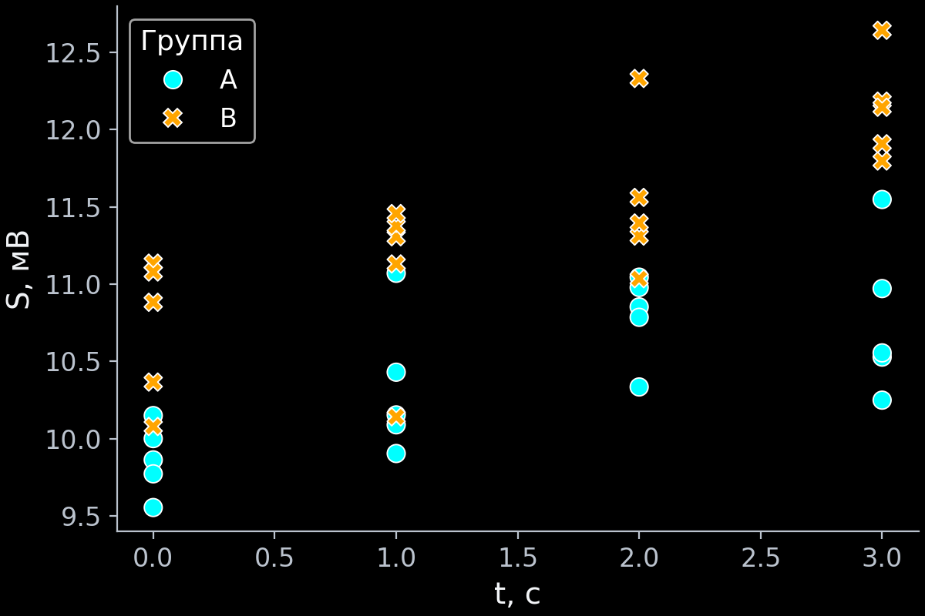
Seaborn: сравнение групп
fig, ax = plt.subplots(
figsize=(6, 4), layout="constrained")
sns.scatterplot(data=df, x="t", y="signal",
hue="group", style="group", s=70,
palette=["cyan", "orange"], ax=ax)
ax.set(xlabel="t, с", ylabel="S, мВ")
ax.legend(title="Группа")
plt.show()
hue задаёт цвет
style задаёт тип маркера
ax связывает Seaborn с Matplotlib
scatterplot показывает исходные наблюдения. Цвет и форма помогают различать группы.
33
Notes:
Функции уровня Axes, например scatterplot, histplot, boxplot и lineplot, принимают ax и удобны для совместного использования с plt.subplots. relplot, displot и catplot создают собственную фигуру и сетку панелей; их не следует вставлять в существующий ax. s задаёт площадь маркера в квадратных пунктах. Совмещение цвета и формы полезно при печати без цвета и для различения близких цветов.
Код примера:
import numpy as np
import matplotlib.pyplot as plt
from numpy.polynomial import Polynomial
plt.style.use("dark_background")
rng = np.random.default_rng(42)
x = np.linspace(0, 10, 21)
sigma = np.full_like(x, 0.6)
y = 1.5 + 0.8*x + rng.normal(0, sigma)
model = Polynomial.fit(x, y, deg=1)
y_fit = model(x)
residual = y - y_fit
x_dense = np.linspace(x.min(), x.max(), 200)
import pandas as pd
import seaborn as sns
rng = np.random.default_rng(7)
df = pd.DataFrame({
"group": np.repeat(["A", "B"], 20),
"t": np.tile(np.repeat([0, 1, 2, 3], 5), 2)
})
df["signal"] = (10 + 0.4*df["t"]
+ (df["group"] == "B").astype(float)
+ rng.normal(0, 0.5, len(df)))
fig, ax = plt.subplots(
figsize=(6, 4), layout="constrained")
sns.scatterplot(data=df, x="t", y="signal",
hue="group", style="group", s=70,
palette=["cyan", "orange"], ax=ax)
ax.set(xlabel="t, с", ylabel="S, мВ")
ax.legend(title="Группа")
plt.show()
Документация:
https://seaborn.pydata.org/generated/seaborn.scatterplot.html
https://seaborn.pydata.org/tutorial/function_overview.html

Slide 34
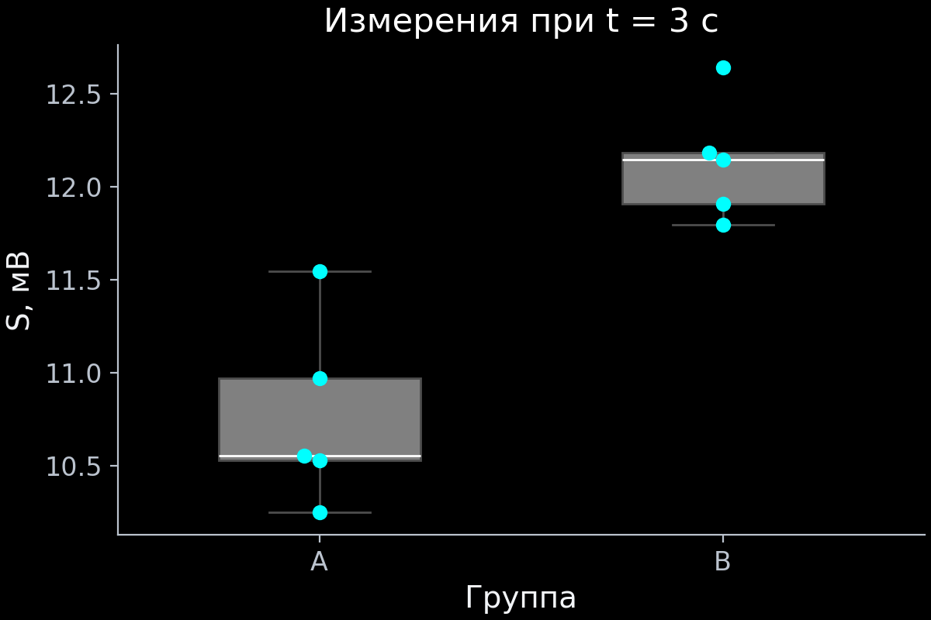
Seaborn: распределения по группам
part = df.query("t == 3")
fig, ax = plt.subplots(
figsize=(6, 4), layout="constrained")
sns.boxplot(data=part, x="group", y="signal",
color="gray", width=0.5,
medianprops={"color": "white"},
showfliers=False, ax=ax)
sns.swarmplot(data=part, x="group", y="signal",
color="cyan", size=7, ax=ax)
ax.set(xlabel="Группа", ylabel="S, мВ",
title="Измерения при t = 3 с")
plt.show()
Коробка показывает медиану и межквартильный размах.
Точки сохраняют видимость всех пяти наблюдений в группе.
34
Notes:
Отбираем один момент времени, чтобы сравнивать группы в одинаковых условиях. Коробка простирается от первого до третьего квартиля, белая линия внутри показывает медиану. По умолчанию усы доходят до крайних наблюдений в пределах 1.5 межквартильного размаха от коробки. showfliers=False убирает отдельные символы выбросов boxplot, но swarmplot показывает все исходные наблюдения. Для пяти наблюдений форма распределения оценивается ненадёжно; исходные точки особенно полезны. swarmplot раздвигает близкие точки по горизонтали, сохраняя их значения по вертикали. Для больших наборов данных быстрее stripplot с небольшим jitter.
Код примера:
import numpy as np
import matplotlib.pyplot as plt
from numpy.polynomial import Polynomial
plt.style.use("dark_background")
rng = np.random.default_rng(42)
x = np.linspace(0, 10, 21)
sigma = np.full_like(x, 0.6)
y = 1.5 + 0.8*x + rng.normal(0, sigma)
model = Polynomial.fit(x, y, deg=1)
y_fit = model(x)
residual = y - y_fit
x_dense = np.linspace(x.min(), x.max(), 200)
import pandas as pd
import seaborn as sns
rng = np.random.default_rng(7)
df = pd.DataFrame({
"group": np.repeat(["A", "B"], 20),
"t": np.tile(np.repeat([0, 1, 2, 3], 5), 2)
})
df["signal"] = (10 + 0.4*df["t"]
+ (df["group"] == "B").astype(float)
+ rng.normal(0, 0.5, len(df)))
part = df.query("t == 3")
fig, ax = plt.subplots(
figsize=(6, 4), layout="constrained")
sns.boxplot(data=part, x="group", y="signal",
color="gray", width=0.5,
medianprops={"color": "white"},
showfliers=False, ax=ax)
sns.swarmplot(data=part, x="group", y="signal",
color="cyan", size=7, ax=ax)
ax.set(xlabel="Группа", ylabel="S, мВ",
title="Измерения при t = 3 с")
plt.show()
Документация:
https://seaborn.pydata.org/generated/seaborn.boxplot.html
https://seaborn.pydata.org/generated/seaborn.swarmplot.html

Slide 35
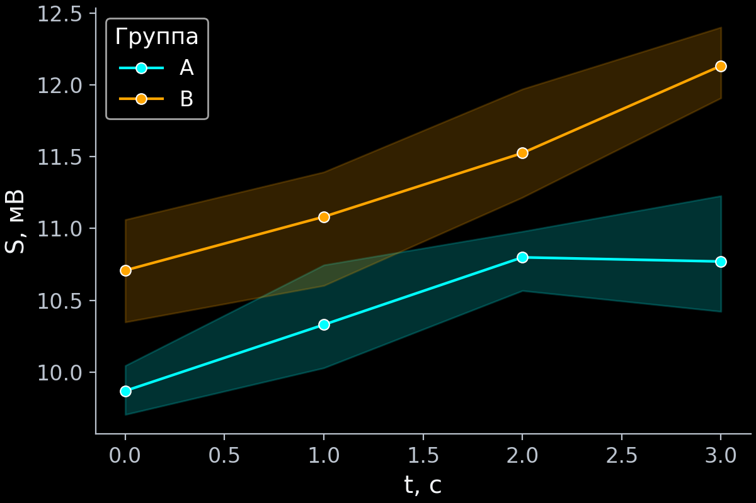
Seaborn: усреднение в lineplot
fig, ax = plt.subplots(
figsize=(6, 4), layout="constrained")
sns.lineplot(data=df, x="t", y="signal",
hue="group", estimator="mean",
errorbar=("ci", 95), seed=7,
palette=["cyan", "orange"],
marker="o", ax=ax)
ax.set(xlabel="t, с", ylabel="S, мВ")
ax.legend(title="Группа")
plt.show()
При повторяющемся x по умолчанию видим среднее и 95%-й ДИ.
errorbar="sd" показывает разброс, None убирает интервал.
35
Notes:
lineplot по умолчанию агрегирует наблюдения с одинаковым x внутри каждой группы и оценивает 95%-й доверительный интервал среднего с помощью bootstrap. На слайде эти параметры заданы явно. seed фиксирует bootstrap в той же среде; это другой генератор, чем генератор исходных данных. Пять независимых повторов на точку дают лишь иллюстрацию, доверительный интервал чувствителен к малому объёму. errorbar="sd" показывает стандартное отклонение наблюдений; errorbar=None отключает полосу, но сохраняет усреднение. Чтобы показывать отдельные траектории при наличии столбца идентификатора, используйте units="id", estimator=None. errorbar доступен в Seaborn 0.12 и новее.
Код примера:
import numpy as np
import matplotlib.pyplot as plt
from numpy.polynomial import Polynomial
plt.style.use("dark_background")
rng = np.random.default_rng(42)
x = np.linspace(0, 10, 21)
sigma = np.full_like(x, 0.6)
y = 1.5 + 0.8*x + rng.normal(0, sigma)
model = Polynomial.fit(x, y, deg=1)
y_fit = model(x)
residual = y - y_fit
x_dense = np.linspace(x.min(), x.max(), 200)
import pandas as pd
import seaborn as sns
rng = np.random.default_rng(7)
df = pd.DataFrame({
"group": np.repeat(["A", "B"], 20),
"t": np.tile(np.repeat([0, 1, 2, 3], 5), 2)
})
df["signal"] = (10 + 0.4*df["t"]
+ (df["group"] == "B").astype(float)
+ rng.normal(0, 0.5, len(df)))
fig, ax = plt.subplots(
figsize=(6, 4), layout="constrained")
sns.lineplot(data=df, x="t", y="signal",
hue="group", estimator="mean",
errorbar=("ci", 95), seed=7,
palette=["cyan", "orange"],
marker="o", ax=ax)
ax.set(xlabel="t, с", ylabel="S, мВ")
ax.legend(title="Группа")
plt.show()
Документация:
https://seaborn.pydata.org/generated/seaborn.lineplot.html
https://seaborn.pydata.org/tutorial/error_bars.html

Slide 36
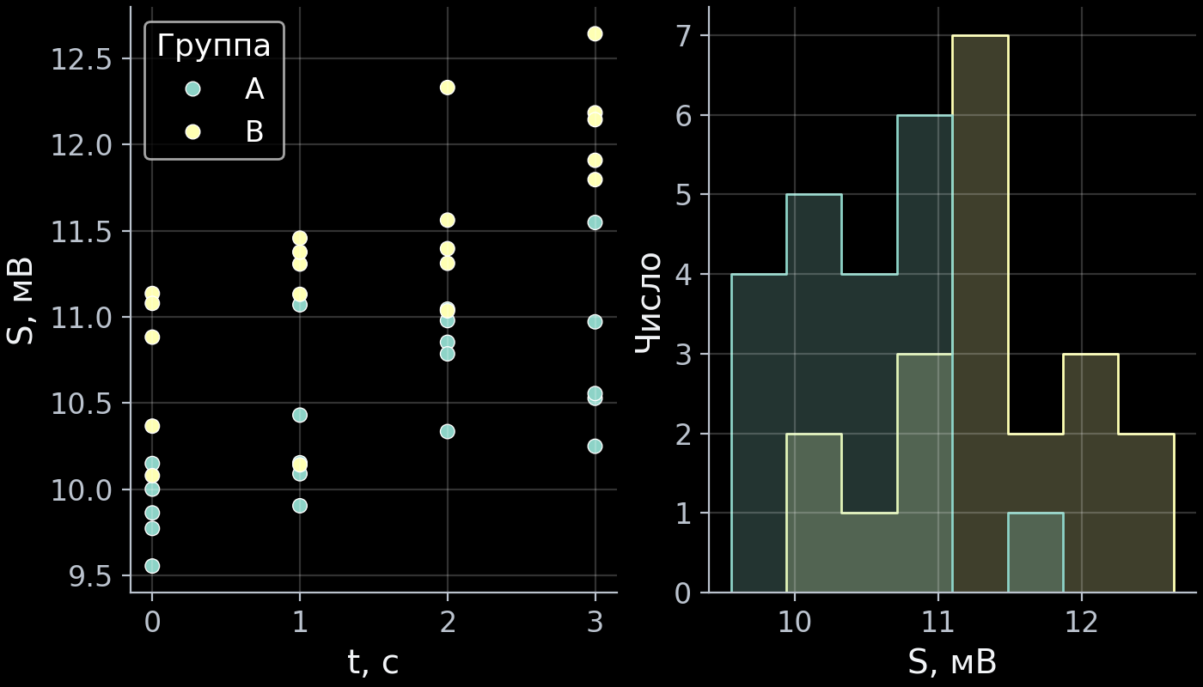
Seaborn и несколько Axes
fig, axs = plt.subplots(
1, 2, figsize=(7, 4),
layout="constrained")
sns.scatterplot(data=df, x="t", y="signal",
hue="group", ax=axs[0])
sns.histplot(data=df, x="signal",
hue="group", ax=axs[1], bins=8,
element="step", legend=False)
axs[0].set(xlabel="t, с", ylabel="S, мВ")
axs[0].legend(title="Группа")
axs[1].set(xlabel="S, мВ", ylabel="Число")
plt.show()
scatterplot, histplot и boxplot принимают ax. relplot, displot и catplot создают собственную фигуру.
36
Notes:
Функции уровня Axes удобно объединять в заранее подготовленных панелях Matplotlib. Функции уровня Figure возвращают объект сетки, например FacetGrid, и управляют своей фигурой. На гистограмме собраны все моменты времени; она описывает смешанное распределение, поэтому для сравнения групп при фиксированных условиях следует фильтровать t, как в примере boxplot. Легенда слева относится к обеим панелям: группы используют одинаковые цвета.
Код примера:
import numpy as np
import matplotlib.pyplot as plt
from numpy.polynomial import Polynomial
plt.style.use("dark_background")
rng = np.random.default_rng(42)
x = np.linspace(0, 10, 21)
sigma = np.full_like(x, 0.6)
y = 1.5 + 0.8*x + rng.normal(0, sigma)
model = Polynomial.fit(x, y, deg=1)
y_fit = model(x)
residual = y - y_fit
x_dense = np.linspace(x.min(), x.max(), 200)
import pandas as pd
import seaborn as sns
rng = np.random.default_rng(7)
df = pd.DataFrame({
"group": np.repeat(["A", "B"], 20),
"t": np.tile(np.repeat([0, 1, 2, 3], 5), 2)
})
df["signal"] = (10 + 0.4*df["t"]
+ (df["group"] == "B").astype(float)
+ rng.normal(0, 0.5, len(df)))
fig, axs = plt.subplots(
1, 2, figsize=(7, 4),
layout="constrained")
sns.scatterplot(data=df, x="t", y="signal",
hue="group", ax=axs[0])
sns.histplot(data=df, x="signal",
hue="group", ax=axs[1], bins=8,
element="step", legend=False)
axs[0].set(xlabel="t, с", ylabel="S, мВ")
axs[0].legend(title="Группа")
axs[1].set(xlabel="S, мВ", ylabel="Число")
plt.show()
Документация:
https://seaborn.pydata.org/tutorial/function_overview.html

Slide 37
Практика: график функции sin²(t)
01
100 точек от 0 до 2π, включая оба края.
Вычислите y = np.sin(t)**2.
02
Красная штрихпунктирная линия и 20 синих маркеров.
Включите маркеры в обеих крайних точках.
03
Подписи осей, деления 0, π, 2π и аннотация максимума.
04
Сохраните PNG размером 900 × 600 px и файл SVG.
Дополнительно
Сравните две группы измерений с помощью Seaborn.
37
Notes:
Итог работы: запускаемый notebook или скрипт и два файла изображения. Проверяем корректность сетки, 20 маркеров, подписи и точный размер PNG.
Индексы 20 маркеров, включая края: idx = np.linspace(0, t.size - 1, 20, dtype=int). Для t.size=100 индексы различны.
Решение:
import numpy as np
import matplotlib.pyplot as plt
plt.style.use("dark_background")
t = np.linspace(0, 2*np.pi, 100)
y = np.sin(t)**2
idx = np.linspace(0, t.size - 1, 20, dtype=int)
fig, ax = plt.subplots(figsize=(6, 4), layout="constrained")
ax.plot(t, y, color="red", ls="-.")
ax.scatter(t[idx], y[idx], color="dodgerblue", marker="o", zorder=3)
ax.set(xlabel="t, рад", ylabel="sin²(t)", xlim=(0, 2*np.pi), ylim=(-0.05, 1.3))
ax.set_xticks([0, np.pi, 2*np.pi], ["0", r"$\pi$", r"$2\pi$"])
ax.annotate("Максимум", xy=(np.pi/2, 1), xytext=(2.8, 1.15), arrowprops={"arrowstyle": "->"})
plt.rcParams["savefig.bbox"] = None
fig.savefig("practice.png", dpi=150)
fig.savefig("practice.svg")
plt.show()

Slide 38
Документация и примеры
NumPy: основы массивов
Форма, типы данных, индексирование и вычисления
Matplotlib: Quick start guide
Figure, Axes, оформление и основные виды графиков
Seaborn: руководства
Длинный формат данных, группы и статистические графики
Локальная справка: help(функция). Примеры Seaborn с errorbar требуют версии 0.12 или новее.
38
Notes:
Заголовки на слайде являются ссылками. np.lookfor и np.sctypes удалены в NumPy 2.0, вместо них используем официальную документацию и явные dtype. NumPy: https://numpy.org/doc/stable/ . Matplotlib: https://matplotlib.org/stable/ . Seaborn: https://seaborn.pydata.org/ .
Документация:
https://numpy.org/doc/stable/user/absolute_beginners.html
https://matplotlib.org/stable/users/explain/quick_start.html
https://seaborn.pydata.org/tutorial.html
https://numpy.org/doc/stable/numpy_2_0_migration_guide.html

